Slide 1

Projeto Construindo uma Solução de BI do 0!

Slide 2

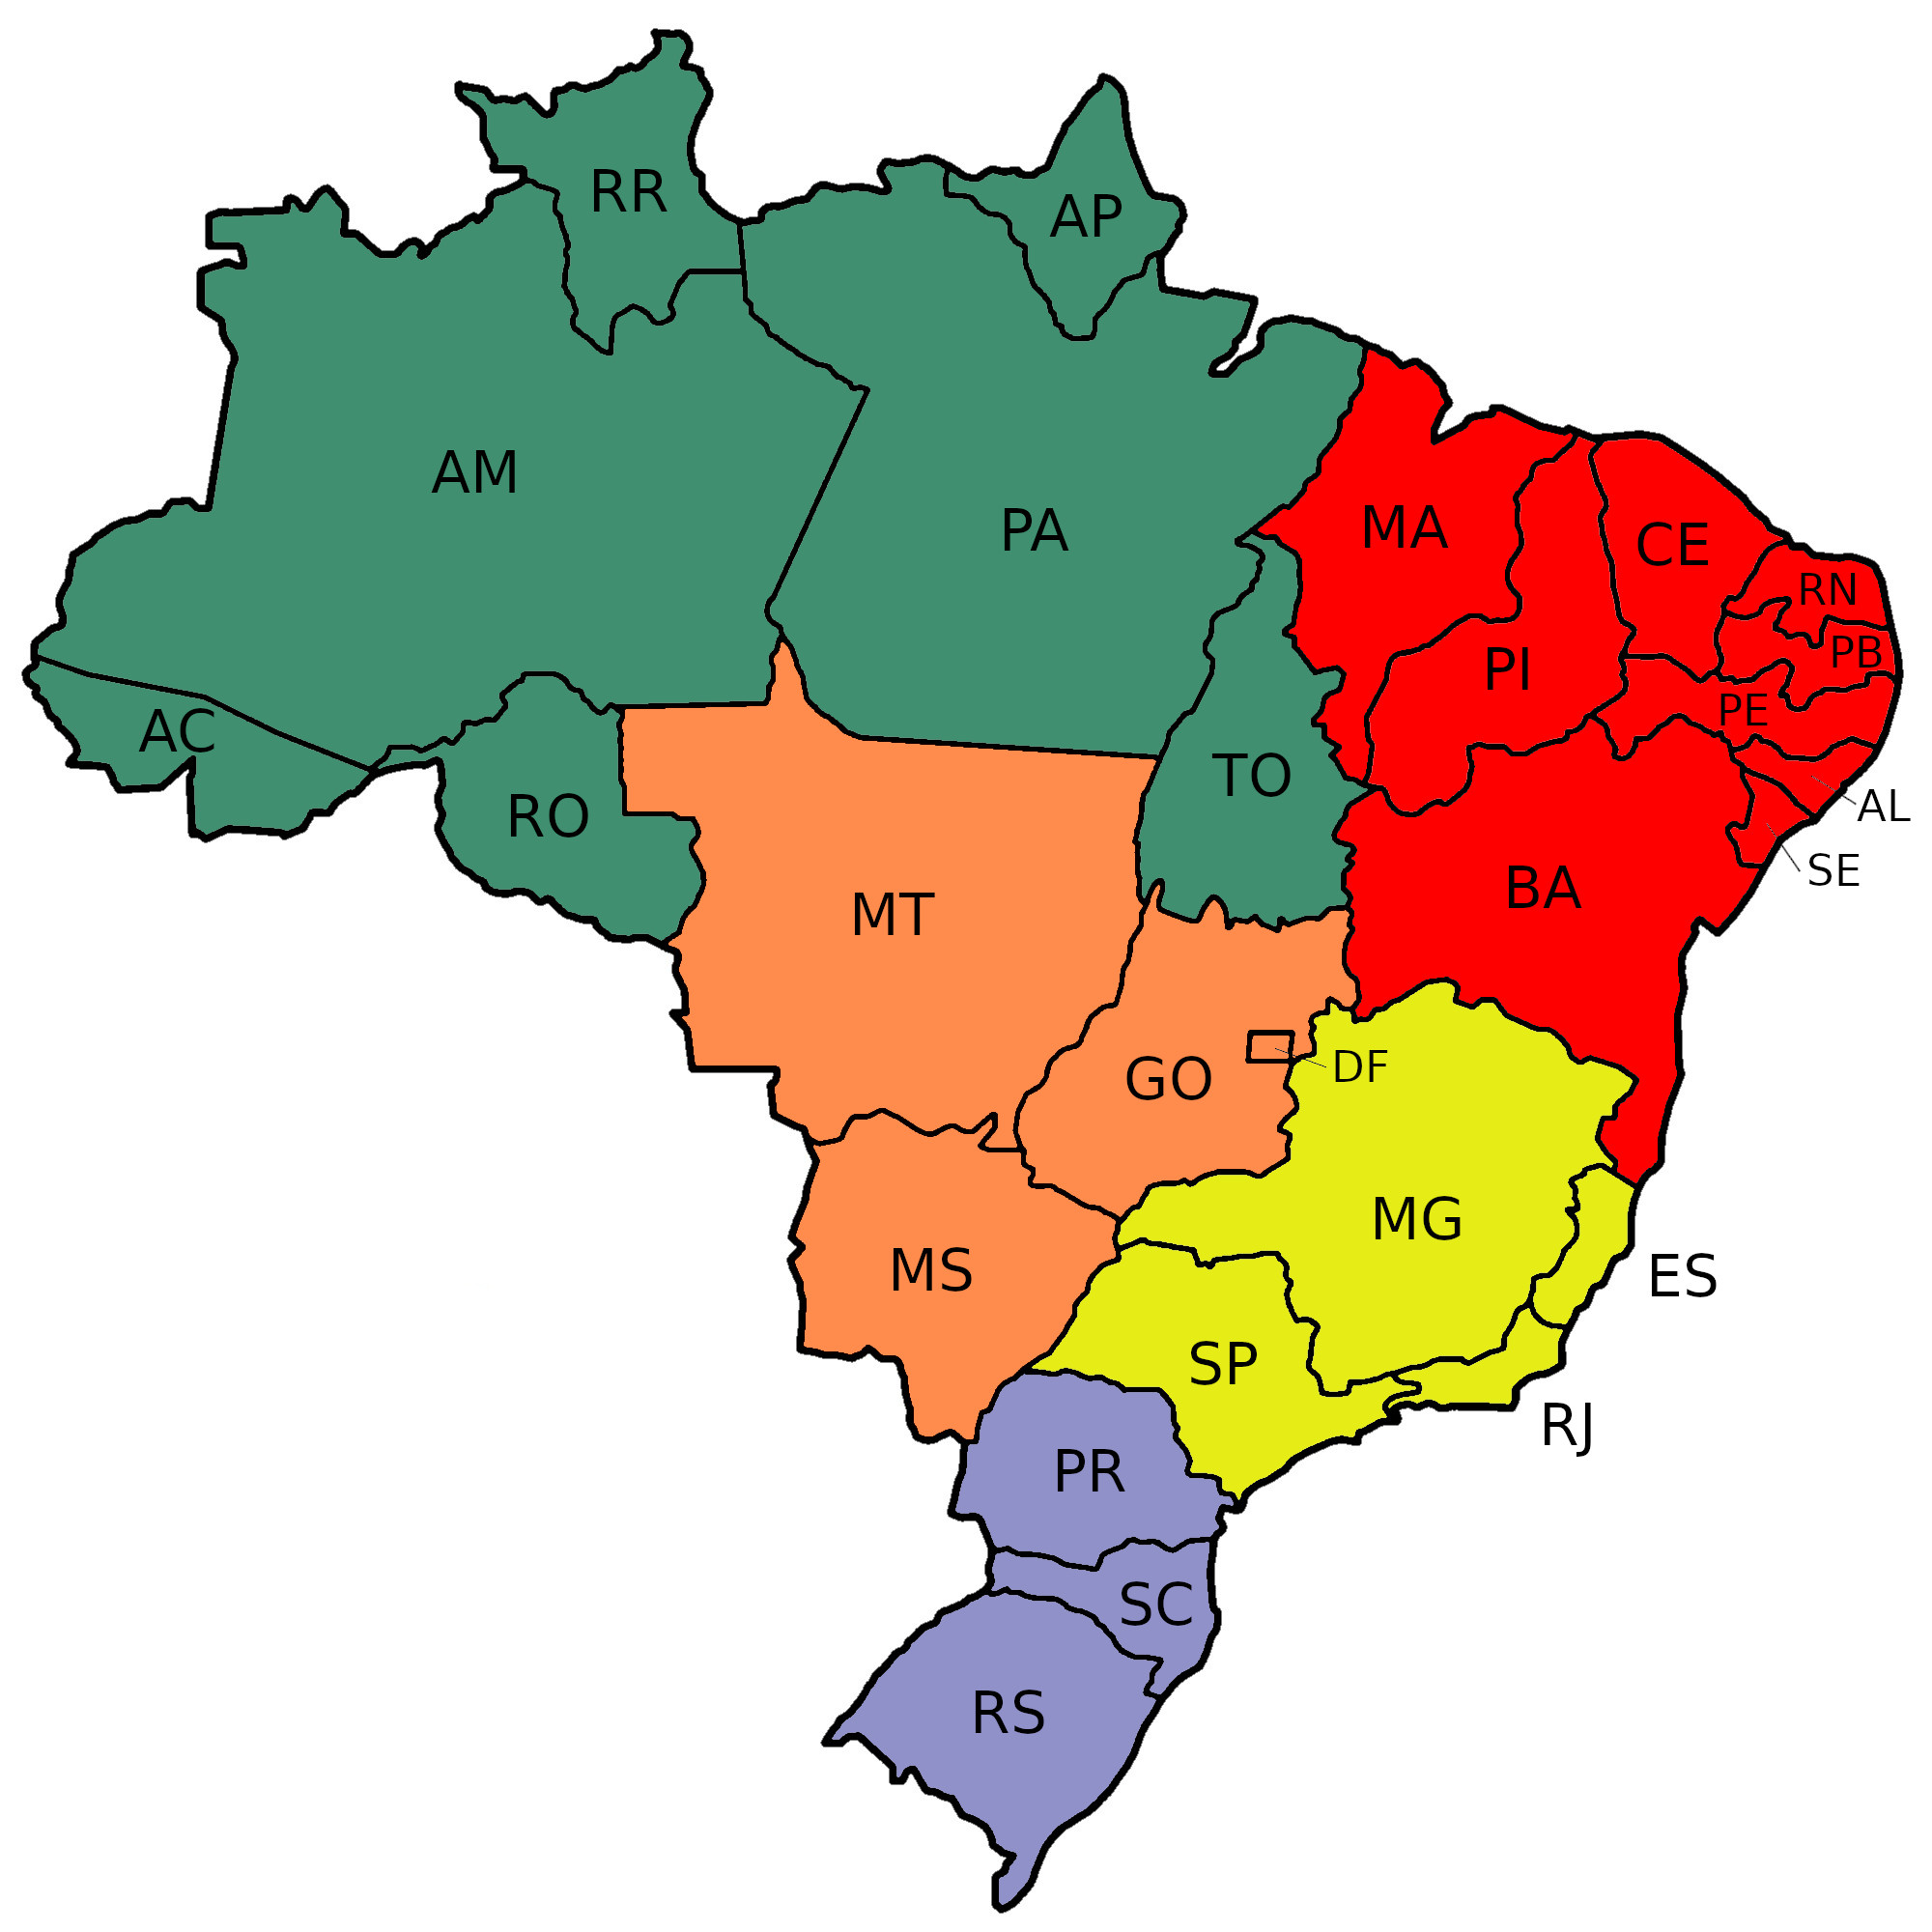




Cenário Atual
Possuímos as seguintes informações:
Quem comprou? Cliente
O que comprou? Produto
Onde? Loja
Quando? Tempo (Data)
Quantidade
Quanto pagou? Preço
Quanto Gastou?
Como pagou? Forma Pag.
Como chegou até a loja?
Onde vai ser entregue?
Quem vendeu? Vendedor
Com isso conseguimos responder algumas perguntas?
Qual ranking das lojas?
Qual estado vende mais?
Qual produto mais vendido?
Qual época é melhor para as vendas?
Etc...
Lojas Físicas
Loja C
Loja A
Loja B
E-Commerce

Slide 3

Em um lugar qualquer...
Vamos analisar essa imagem!
Sra. Sueli, como que estão as vendas em nosso e-commerce?
Sr. Roberto, está na hora de investirmos em uma solução de BI!!
Está aprovado o investimento! Podem começar!
Sr. Roberto, vou precisar buscar essa informação pois não possuímos um acompanhamento diário.

Slide 4

Em um lugar qualquer...

Slide 5
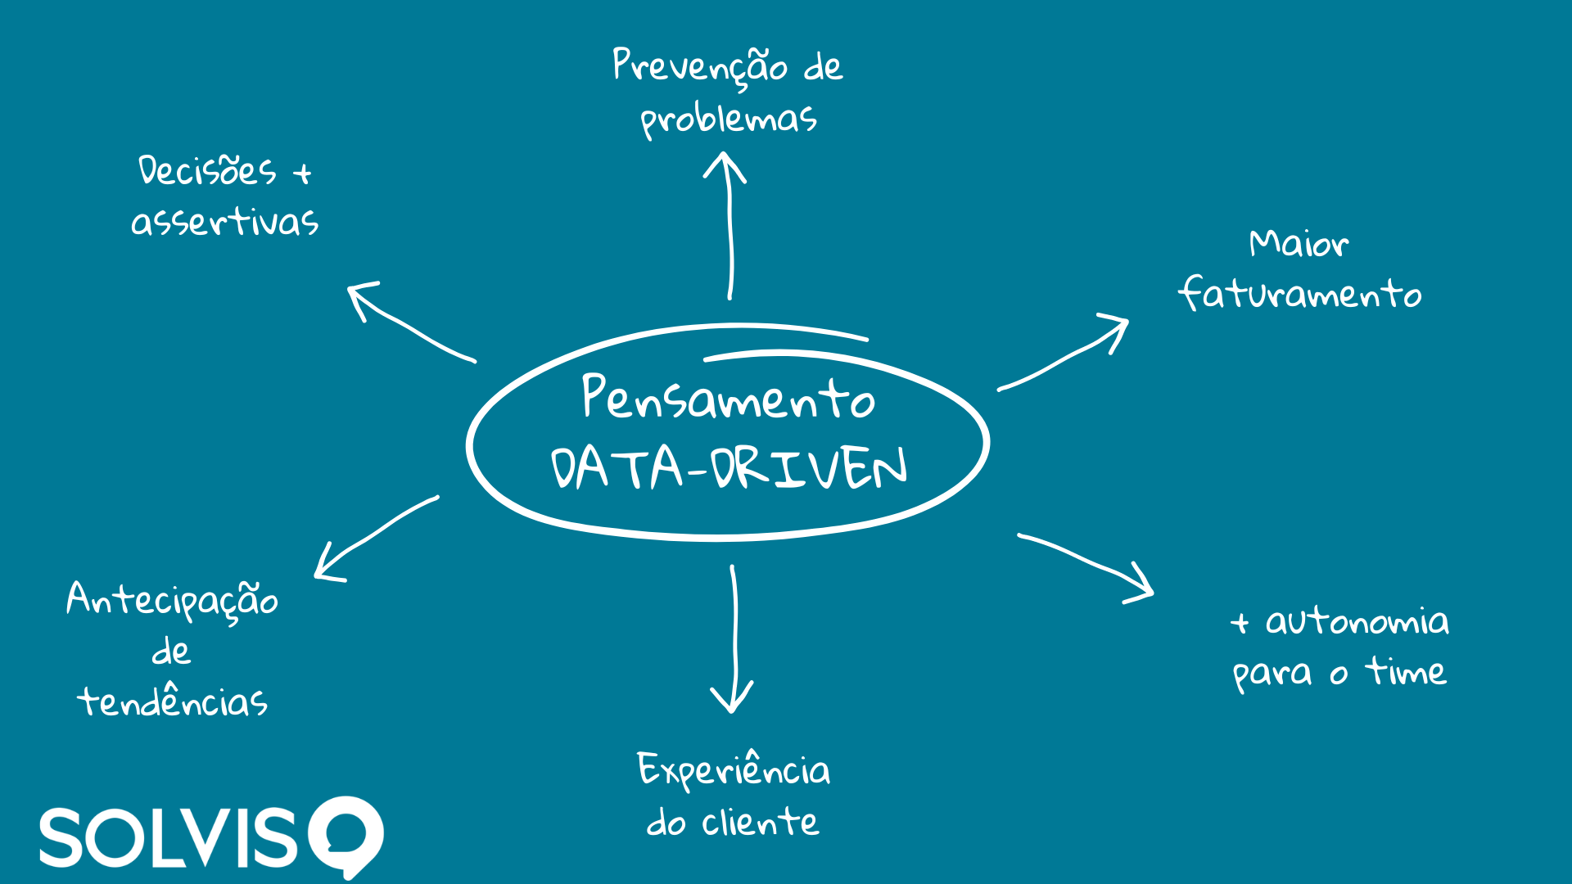
Em um lugar qualquer...

Slide 6

Em um lugar qualquer...

Slide 7

Em um lugar qualquer...

Slide 8


Em um lugar qualquer...

Slide 9

Em um lugar qualquer...

Slide 10

Em um lugar qualquer...

Slide 11
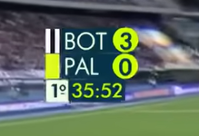
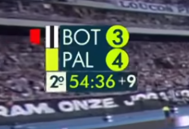



O jogo mudou!
Notes:
O cenário mudou
Vc vai virar um super herói, vai ter que pensar fora da caixa, os desafios irão multiplicar, vai ocorrer a famosa mudança de paradigma, seu excel vai incorporar e virar uma mega solução de dados!

Slide 12

O jogo mudou!
Notes:
O cenário mudou
Vc vai virar um super herói, vai ter que pensar fora da caixa, os desafios irão multiplicar, vai ocorrer a famosa mudança de paradigma, seu excel vai incorporar e virar uma mega solução de dados!

Slide 13
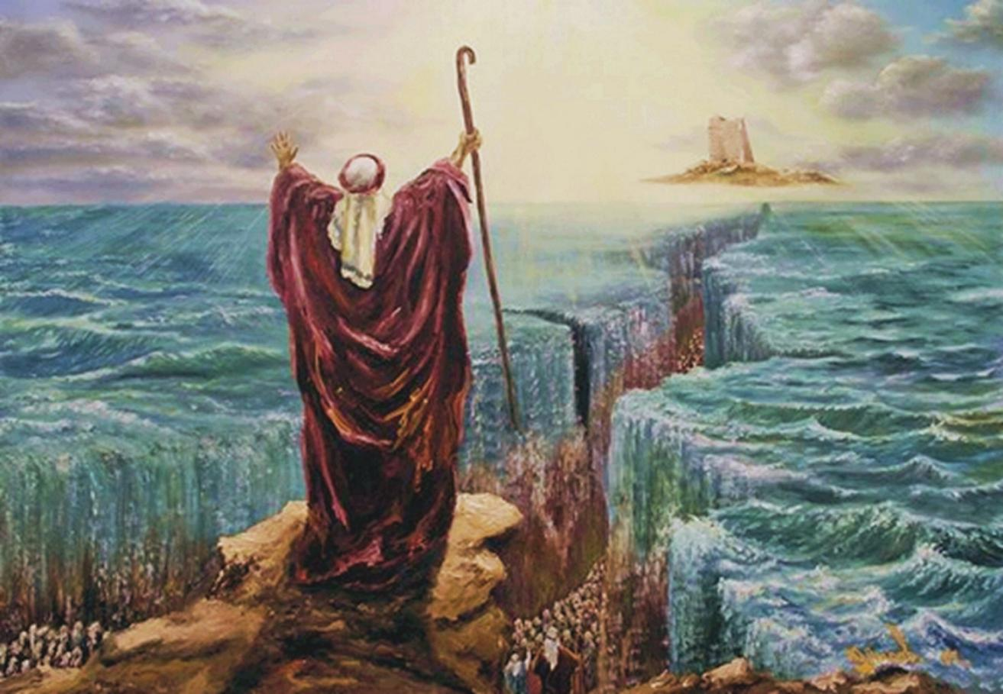
O jogo mudou!
Notes:
O cenário mudou
Vc vai virar um super herói, vai ter que pensar fora da caixa, os desafios irão multiplicar, vai ocorrer a famosa mudança de paradigma, seu excel vai incorporar e virar uma mega solução de dados!

Slide 14
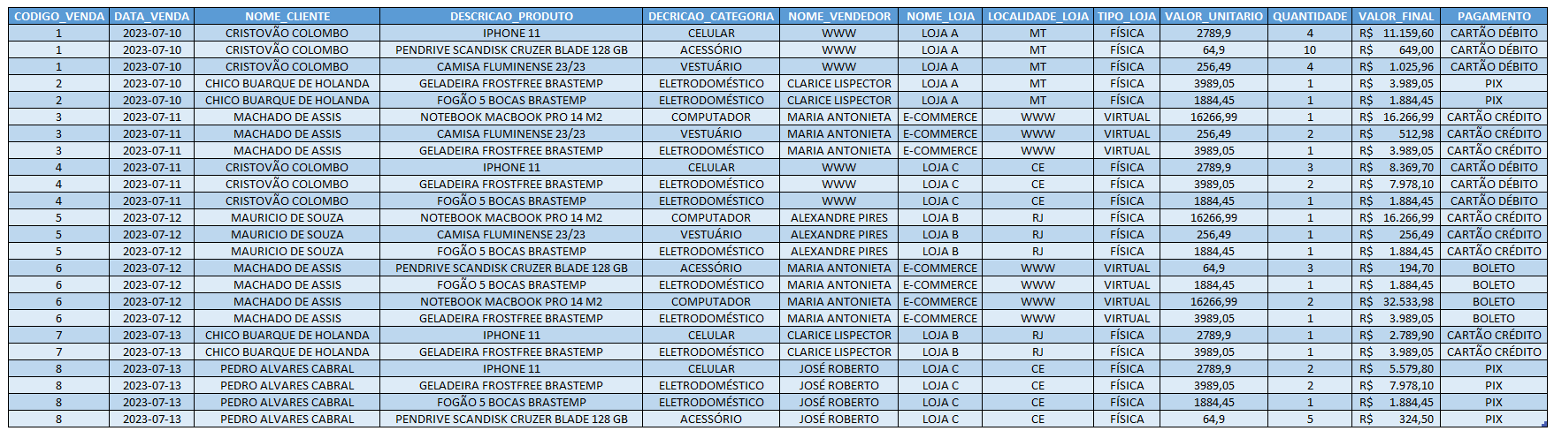
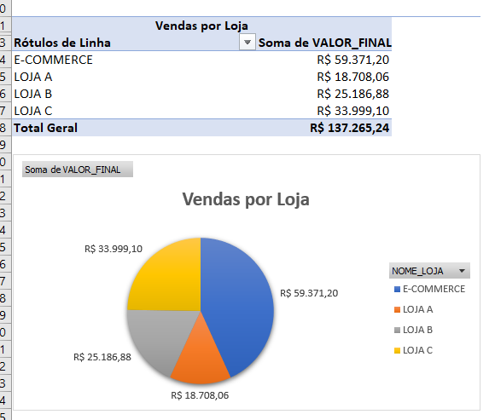
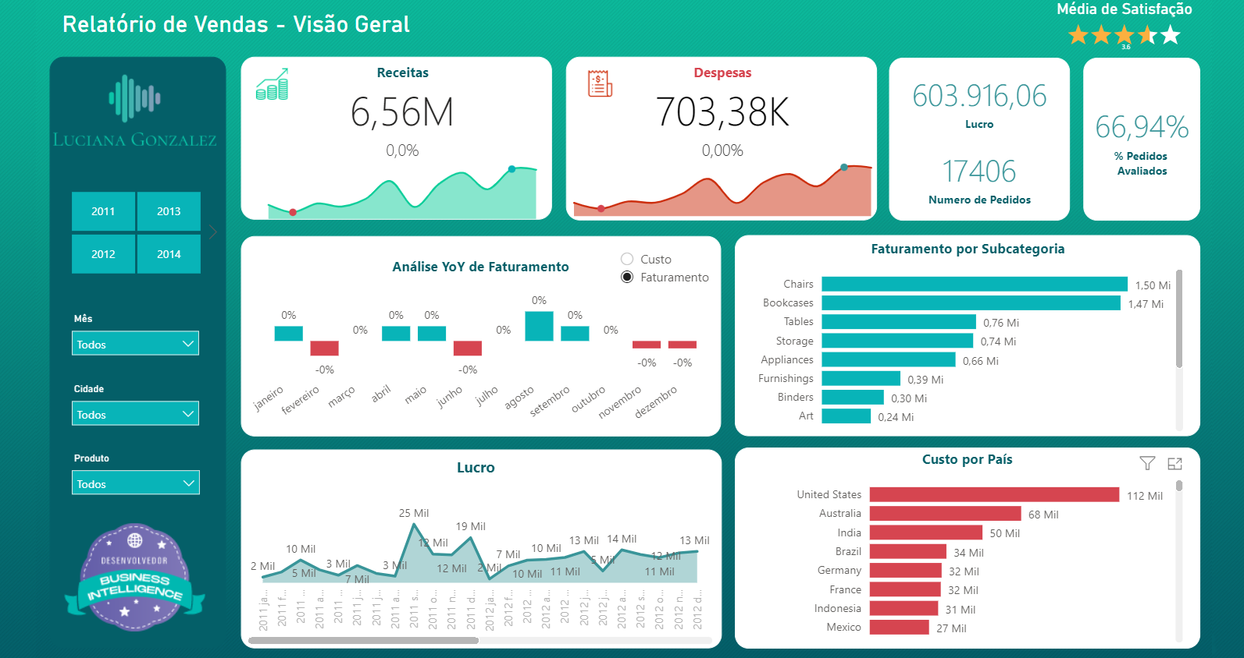
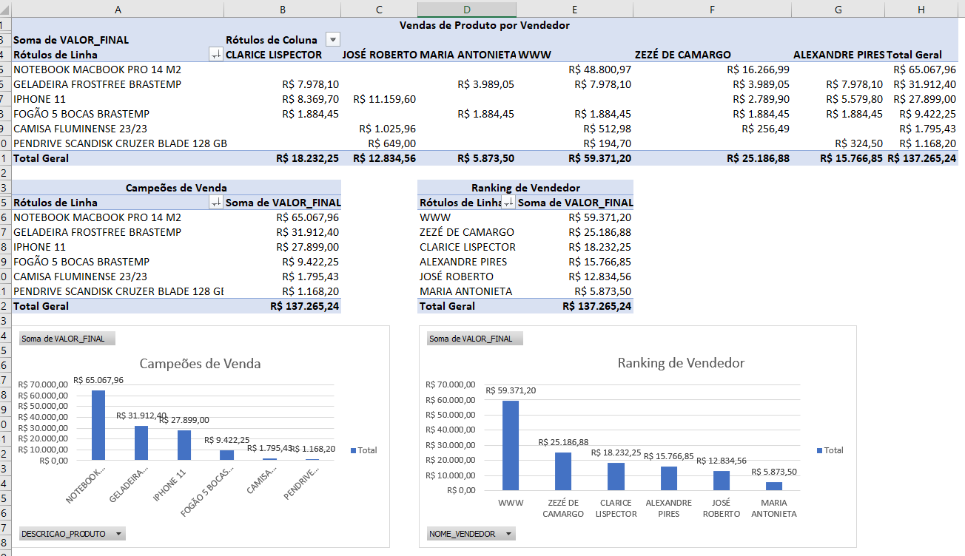
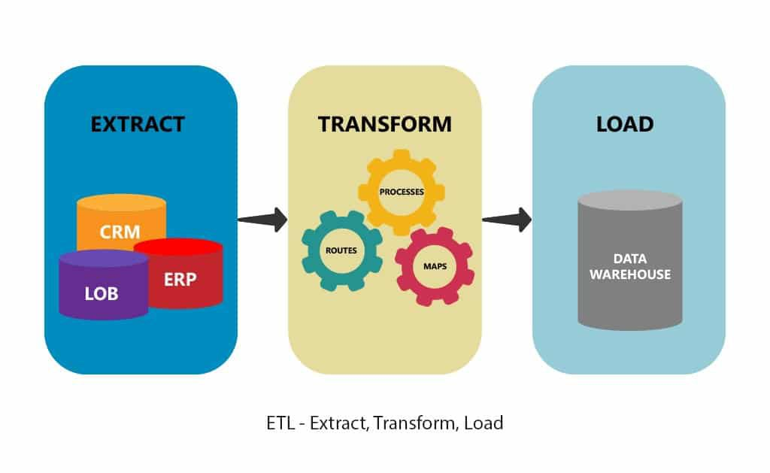
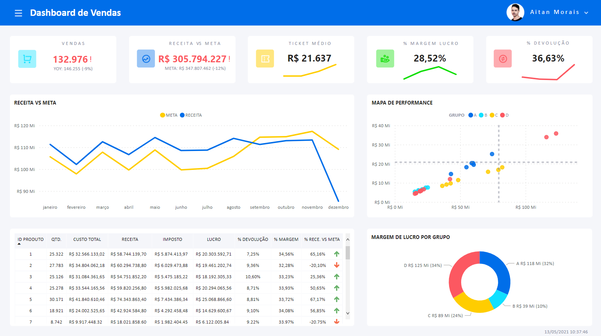
O jogo mudou!
Notes:
O cenário mudou
Vc vai virar um super herói, vai ter que pensar fora da caixa, os desafios irão multiplicar, vai ocorrer a famosa mudança de paradigma, seu excel vai incorporar e virar uma mega solução de dados!

Slide 15
O jogo mudou!
A construção de uma solução de BI foi autorizada (A grana vai sair)!
Você agora vestiu a roupa do analista muito tarefa!
Requisitos
AD
DBA
Back-End
Front-End
Sustain
Ferrou!
Como fazer??
Por onde começar??
Notes:
O cenário mudou
Vc vai virar um super herói, vai ter que pensar fora da caixa, os desafios irão multiplicar, vai ocorrer a famosa mudança de paradigma, seu excel vai incorporar e virar uma mega solução de dados!

Slide 16

Eis que surge...
Notes:
O cenário mudou
Vc vai virar um super herói, vai ter que pensar fora da caixa, os desafios irão multiplicar, vai ocorrer a famosa mudança de paradigma, seu excel vai incorporar e virar uma mega solução de dados!

Slide 17
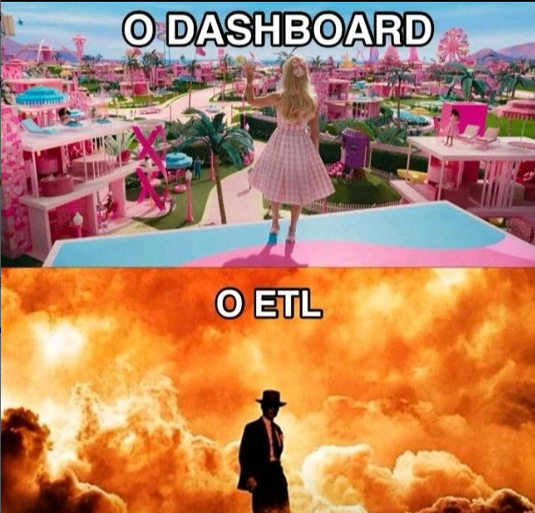
Vai conhecer os 2 lados...
Notes:
O cenário mudou
Vc vai virar um super herói, vai ter que pensar fora da caixa, os desafios irão multiplicar, vai ocorrer a famosa mudança de paradigma, seu excel vai incorporar e virar uma mega solução de dados!

Slide 18
Desafio...
Relatório de vendas de um período XPTO

Slide 19
Desafio...
Relatório de vendas de um período XPTO
Construir uma Arquitetura De Dados

Slide 20




O que é uma Arquitetura De Dados?
É um processo que vai dizer qual o caminho que o dado vai fazer desde a sua coleta, passando por transformações, passando pela geração da informação até a geração do dado no dashboard para tomada de decisão!
ERP – Sistema De Vendas
Processo de Coleta
Geração da Informação
Dashboard de Vendas
Alinhado as Estratégias da Empresa

Slide 21
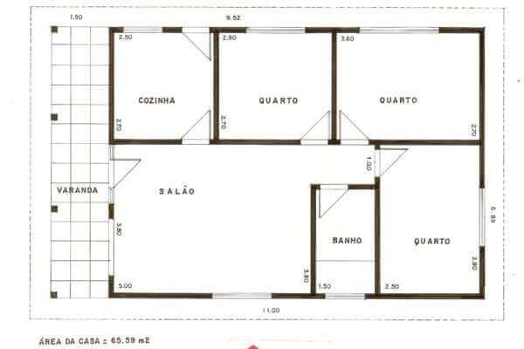
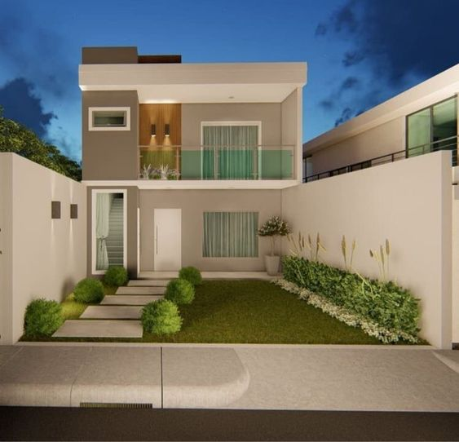
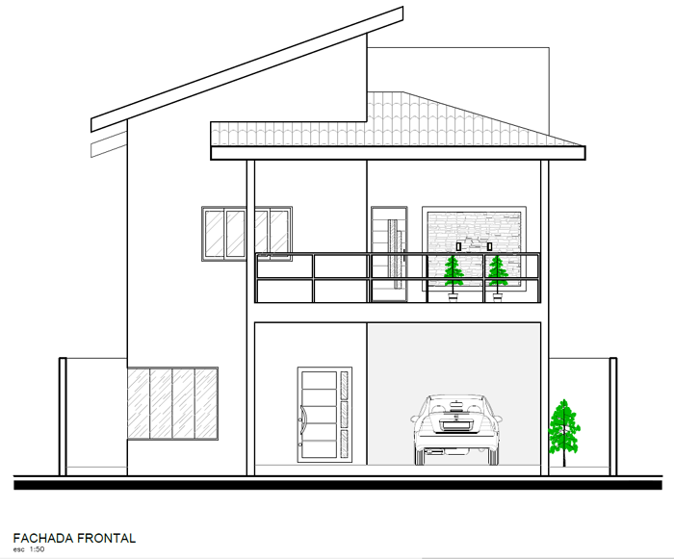
O que é uma Arquitetura De Dados?

Slide 22
Nossa Casa...
Relatório de vendas de um período XPTO
Vendas/
Itens Venda
Produtos
Loja
Clientes
Vendedor
Forma Pagamento

Slide 23
Divisão dos Cômodos...
Como os dados estão armazenados no BD?
VENDEDOR
FORMA_PAGAMENTO
PRODUTO
ITEM_VENDA
VENDA
LOJA
CLIENTE
CATEGORIA_PRODUTO
ENDERECO
TELEFONE

Slide 24
Planta Detalhada...

Slide 25

Falando Sobre BI/Big Data
Mão na massa!!!

